Slide 1
LEGISLACION APLICABLE A LA TECNOLOGIA Y LAS COMUNICACIONES
GRUPO: 1 DOCENTE: DR. GUSTAVO CHAPUR ALUMNOS: DARIO ARGAÑARAZ Y PABLO SIMONELLI

Slide 2
TEMARIO
¿QUE ES UN DOMINIO?
REGISTRACION DE DOMINIO
NORMATIVA VIGENTE (REGISTRACION DE DOMINIOS)
CONFLICTOS DE MARCAS CON NOMBRE DE DOMINIO
STATUS NACIONAL E INTERNACIONAL

Slide 3
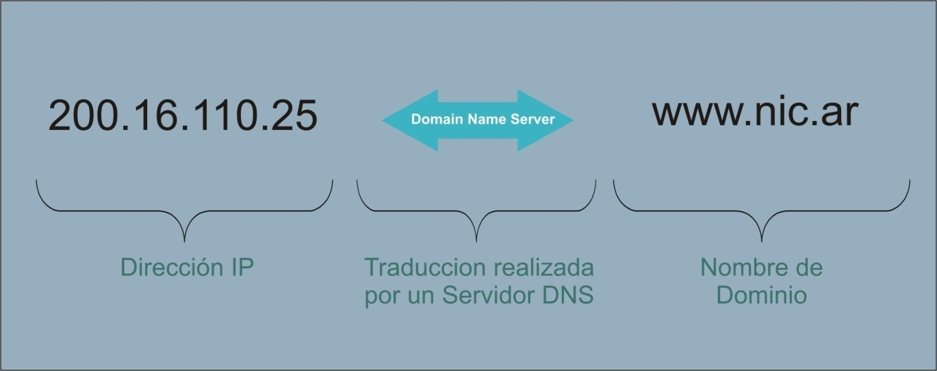
¿Qué ES UN DOMINIO?
DOMINIO: Un dominio de Internet es un nombre único que identifica a un sitio web en Internet
Cada dominio es único en internet
Un dominio solo puede apuntar a un solo servidor
Ayudar a las personas a identificar un directorio en la red

Slide 4
¿Qué ES UN DOMINIO?
CONSIDERACIONES GENERALES:
El Dominio no es un derecho real (ya que no es algo material)
El derecho sobre el dominio es un contrato de registración
Es un derecho personal que es oponible a terceros y es exclusivo aunque no perpetuo.
Fuente: Manual de Derecho Informático - Delpech

Slide 5

¿Qué ES UN DOMINIO?
ADMINISTRACION DE DOMINIOS EN ARGENTINA:
Entidad responsable NIC Argentina (Network Information Center Argentina).
Responsable de administrar el dominio de nivel superior .ar, además del registro de nombres de dominio de internet de las personas físicas y jurídicas

Slide 6
¿Qué ES UN DOMINIO?
TIPOS DE DOMINIO:
.ar .com.ar
.net.ar .edu.ar
DOMINIOS ESPECIALES:
.org.ar .tur.ar
.música.ar .gob.ar
.mil.ar
Fuente: https://nic.ar/nic-argentina/nuestros-dominios

Slide 7
REGISTRACION DE DOMINIO
REQUISITOS:
NUMERO DE CUIT O CUIL
CLAVE FISCAL NIVEL 3 (AFIP)
ADHERIR SERVICIOS AFIP
PERSONAS JURIDICAS:
Se debe designar un Representante Legal
Fuente: https://nic.ar/necesitas-ayuda/que-necesito-para-operar

Slide 8
REGISTRACION DE DOMINIO
PROCESO DE REGISTRACION:
Ingresar con clave fiscal a https://tramitesadistancia.gob.ar/
Seleccionar en nombre de quien se va a actuar (persona, representante, etc.)
Ingresar nombre de dominio y consultar disponibilidad del mismo
Confirmar el tramite y realizar el pago (según tarifas y dominio vigente)
Fuente: https://nic.ar/nic-argentina/aranceles https://nic.ar/registro-de-dominio

Slide 9
REGISTRACION DE DOMINIO
CONSIDERACIONES FINALES:
La aprobación de dominios especiales se notificara vía mail.
El registro de un nombre de dominio tiene validez por 1 (un) año.
No hay límite para la cantidad de dominios que puede registrar un mismo Titular
Fuente: https://nic.ar/necesitas-ayuda/preguntas-frecuentes-registro

Slide 10
NORMATIVA VIGENTE (REGISTRACION DE DOMINIOS)
Resolución 110/2016, con fecha de publicación 19/07/2016
No aceptará solicitudes de registro de nombres de dominio iguales a otras ya existentes.
No se pueden registrar denominaciones contrarias a la moral y buenas costumbres
Los caracteres válidos para componer un nombre de dominio serán las letras del alfabeto español y portugués incluidas la "ñ" y la "ç", las vocales acentuadas y con diéresis, los números y el guión "-"
Fuente: https://nic.ar/nic-argentina/normativa-vigente

Slide 11
NORMATIVA VIGENTE (REGISTRACION DE DOMINIOS)
Resolución 110/2016, con fecha de publicación 19/07/2016
Se pueden registrar nombres de dominios de entre 4 (cuatro) y 50 (cincuenta) caracteres.
El registro de un dominio de 3 (tres) caracteres. Pueden solicitarlo únicamente las Personas Jurídicas cuya razón social sea homónima (no siendo aplicable a siglas)
Fuente: https://nic.ar/nic-argentina/normativa-vigente

Slide 12
CONFLICTOS DE MARCAS CON NOMBRE DE DOMINIO
TIPOS DE CONFLICTOS:
APROPIACIONES DEL NOMBRE DEL DOMINIO
APROPIACIONES INSUFICIENTES DEL NOMBRE DEL DOMINIO
COINCIDENCIAS FORTUITAS
CYBERSQUATTING
PIRATERIA INVERSA

Slide 13
CONFLICTOS DE MARCAS CON NOMBRE DE DOMINIO
APROPIACIONES DEL NOMBRE DEL DOMINIO:
Cuando el titular de un dominio, utiliza de mala fe una denominación que corresponde a una marca de un producto o servicio

Slide 14
CONFLICTOS DE MARCAS CON NOMBRE DE DOMINIO
APROPIACIONES INSUFICIENTES DEL NOMBRE DEL DOMINIO:
Cuando se registra un nombre de dominio con la coincidencia que corresponde a una marca o nombre comercial de un tercero, con la finalidad de utilizarlo de modo efectivo en la red
Titular puede oponerse (IUS PROHIBENDI)

Slide 15
CONFLICTOS DE MARCAS CON NOMBRE DE DOMINIO
COINCIDENCIAS FORTUITAS:
Puede darse la situación que hayan coincidencias sin mala fe por parte del titular del dominio, quien por casualidad elige uno que coincide o es similar a una marca registrada .
Titular puede oponerse (IUS PROHIBENDI)

Slide 16
CONFLICTOS DE MARCAS CON NOMBRE DE DOMINIO
CYBERSQUATTING (CYBEROCUPACION):
Es cuando el titular del nombre de dominio, utiliza de mala fe una denominación que corresponde a una marca de un producto o servicio de tercero para evitar que su propietario se establezca con ese nombre en la red, o forzar al mismo a pagar una determinada suma de dinero para adquirir el dominio registrado.

Slide 17
CONFLICTOS DE MARCAS CON NOMBRE DE DOMINIO
PIRATERIA INVERSA
Es intentar sustraer el nombre de dominio a un titular que lo utiliza de buena fe o bien obstaculizar la actividad de dicho titular.
Dicho titular puede recibir un reclamo para que cancele o transfiera su dominio al titular marcario.

Slide 18
STATUS NACIONAL E INTERNACIONAL
LA OMPI (Organización Mundial de la Propiedad Intelectual), publica en 1999 el Informe Final.
En el Informe Final se analizan los conflictos entre marcas y dominios y se establecen las siguientes recomendaciones:
Mejores practicas para los órganos de registro
Procedimiento administrativo relativo al registro abusivo de los nombres de dominio
Exclusión para las marcas famosas
Nuevos gTLD
Fuente: Manual de Derecho Informático - Delpech

